Slide 1
Лекция 6. Проекты «Умный дом» и «Умный город»
Оценка технологий (мировой опыт)
Д.т.н., профессор Гусева А.И.
2022 г.

Slide 2
«Умный дом» и «Умное здание»
Существуют два разных понятия: «умный дом» (Smart Home) и «умное здание» (Smart House)
Умный дом (Smart Home) – автоматизированный комплекс электроники, который осуществляет рутинные домашние дела. Например, он может приготовить кофе, разогреть ужин, включить кондиционер, открыть дверь, чтобы выпустить домашнее животное и пр. Smart Home создается в одном, отдельно взятом домохозяйстве и служит интересам конкретного пользователя/семьи. Добавим, что в нашей стране к понятию «умный дом» также относится и «мультирум» (тогда как на Западе это два разных термина). Если говорить просто, то система мультирум – это централизованное управление всеми мультимедийными устройствами вашей квартиры: телевизором, компьютером, ноутбуком, акустической системой
Умное здание (Smart House) – это распространенная технология, позволяющая автоматизировать управление большим многоквартирным жилкомплексом. Smart House контролирует работу центрального водо-, газо-, электроснабжения, отопления и безопасности. В России такие технологии только начинают появлятьс, но со временем, можно не сомневаться, «умные здания» появятся во всех крупных и малых городах нашей страны

Slide 3
Проект «Умный дом» (Smart Home)
Умный дом (Smart Home) – программно-аппаратный комплекс, который позволяет автоматизировать и упростить управление различными системами, а также другим оборудованием дома или квартиры
Управляющие устройства. Контроллеры (хабы) осуществляют управление системой (прием и обработку сигналов, выдачу команд) в автоматическом режиме по задаваемым пользователем настройкам. В зависимости от конфигурации системы таких управляющих устройств может быть одно или несколько – во втором случае они также соединены друг с другом и подключены к общему терминалу, роль которого может выполнять специализированное оборудование или домашний ПК
Датчики. Назначение этих устройств – контроль над состоянием среды (жилого пространства). Они регистрируют изменения ее характеристик (например, температуры, влажности, наличие движения, давление в отопительной системе и т. д.) и подают соответствующие сигналы на контроллер, который после их обработки выдает управляющие команды, направленные на приведение параметров жилья к установленным или оповещение пользователя о возможной опасности
Исполнительные устройства. Наиболее многочисленная группа приборов, задача которых – выполнить определенное действие при подаче контроллером управляющей команды. К исполнительным устройствам относятся автоматические выключатели и розетки, оповещатели (сирены), запорные клапаны, кондиционеры, вентиляционные установки и т. д.
Дополнительное оборудование. Для слаженной работы всей системы и ее отдельных элементов необходимо обеспечить их надежную коммуникацию друг с другом. С этой целью используются маршрутизаторы, автономные источники питания устройств, сетевые распределители, коммуникационные кабели, устройства беспроводной связи и т. д.

Slide 4
Проект «Умное здание» (Smart House)
Умное здание (Smart House) –сеть, множество приборов и приспособлений, которые взаимодействуют между собой и управляются дистанционно, либо при помощи тайминговых программ. При эксплуатации и работе этой системы обеспечивается безопасность и комфорт, контроль за использованием энергоресурсов и оптимизация их расходов.
Существует две категории электронных систем умного здания:
Системы умного дома, которые управляют зданием, то есть отопление и кондиционирование, электричество и охранно-пожарная сигнализация, вентиляция, оповещение, телекоммуникации. Эти инженерные системы отделены друг от друга и чем больше систем было установлено в доме, тем сложнее их эксплуатация.
Системы умного дома, которые управляют системами, расположенными на приусадебном участке – архитектурная и ландшафтная подсветка, автоматическое открывание ворот, видеонаблюдение, система полива и т.д.

Slide 5
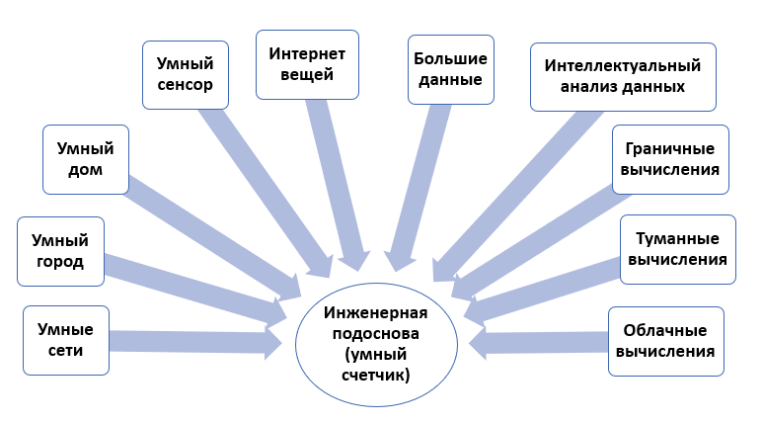
Проект «Умное здание»
Объем рынка систем "умный дом" в России в 9 млрд руб. (2019 г.)
По оценке Discovery Research Group, рынок растет примерно по 1 млрд руб. в год.

Slide 6
Прогноз развития рынка умных домов до 2023 года
По оценкам Strategy Analytics, в следующие несколько лет мировой рынок устройств, онлайн-сервисов и услуг инсталляции умных домов будет расти среднегодовыми темпами 11%
К 2023 году объем этого рынка достигнет $157 млрд. При этом продажи устройств будут увеличиваться в среднем на 10% в год в денежном выражении и к концу 2023-го составят $81 млрд. Продажи в штуках будут расти темпами 20% в год, и к концу 2023 года в мире будет насчитываться 6,5 млрд инсталлированных устройств умного дома
Лидерами продаж станут гаджеты для управления электроприборами, умные лампы и камеры видеонаблюдения со встроенной поддержкой различных протоколов умного дома
Драйверами рынка останется растущая осведомленность пользователей о возможностях умного дома, а также появление новых комплексных решений, сочетающих смарт-устройства и онлайн-сервисы домашней автоматизации
Еще один фактор роста — плавное снижение цен на оборудование и услуги, что сделает умные дома доступными для более широкого круга потребителей

Slide 7
Проект «Умный город»
Умный город (Smart City) – это взаимосвязанная система коммуникативных и информационных технологий с интернетом вещей (IoT), благодаря которой упрощается управление внутренними процессами города и улучшается уровень жизни населения
Умный город выполняет две важные задачи: сбор и передача данных представителям управления; налаживание обратной связи между администрацией и горожанами, благоустройство среды
Согласно данным исследования компании McKinsey, к 2020 г. количество Smart Cities на всей планете возрастет до 600. Сегодня примерно 60 % людей всей планеты проживают в городах, и эта цифра имеет тенденцию к увеличению
В России в городах живет 73% населения, причем 17% - в городах-миллионниках. Именно поэтому интеллектуализация инфраструктуры жизненно необходима

Slide 8
Проект «Умный город»
Консалтинговое агентство Navigant Research:
Smart Energy — решения в областях энергопоставки и энергосбережения (программы управления спросом, энергоэффективности и интеграции возобновляемых источников энергии)
Smart Water — управление водными ресурсами: модернизация водных систем, мониторинг потребления, системы экологической безопасности и управление наводнениями
Smart Buildings — здания, в которых все инженерные и информационные системы интегрированы в единую систему управления (BMS — building management system). Благодаря ей возможно межсистемное взаимодействие. Например, подготовка системы отопления здания к началу рабочего дня, управление мощностью работы вентиляционной установки в зависимости от температуры, количества людей в помещении и качества воздуха, автоматический переход в энергосберегающий режим при отсутствии в здании людей и так далее
Smart Government — использование информационных технологий для предоставления государственных услуг широкому кругу лиц и оптимизации работы различных департаментов
Smart Transportation — интеллектуальные транспортные и логистические системы. Мониторинг и управление трафиком, оплата дорожных сборов, реагирование на чрезвычайные ситуации, интеллектуальная парковка и интегрированное управление светофором, построение «умных» сетей логистики

Slide 9
Проект «Умный город»
В рамках концепции Smart City информационные технологии используются для решения задач:
  для более эффективного использования физической инфраструктуры города c целью поддержки экономического, социального, культурного развития
  эффективного взаимодействия с жителями по вопросам местного самоуправления и для принятия решений путем использования открытых инновационных процессов и электронного взаимодействия
  усиления «коллективного разума» учреждений города посредством внедрения элементов электронного управления с участием граждан и совместного проектирования городской среды
  достижение высокой степени адаптивности к внедрению новых технологических решений, эффективное реагирование на изменение ситуации путем улучшения качества управления городской средой

Slide 10
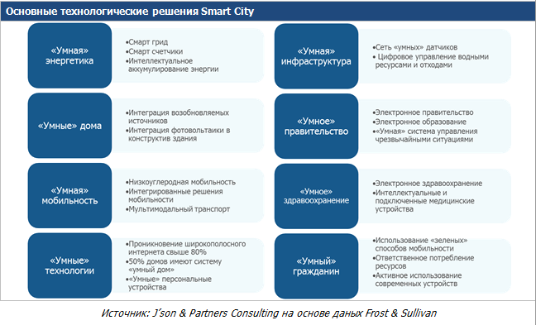
Проект «Умный город»: технологические решения

Slide 11
Проект «Умный город»: ключевые факторы роста
Необходимость осваивать новые прибыльные ресурсы. Цифровые мегаполисы приносят весомый доход в сфере развития IT-отрасли, стоимость которого через пару лет составит приблизительно 1,5 трлн долларов
Рост населения городов(высокие темпы роста урбанизации). В городах сосредоточено до 70 % мировой экономики. Чем больше растут эти цифры, тем сложнее становится контролировать такие крупные отрасли. Поэтому концепция умного города будущего так популярна – она становится основным инструментом управления хозяйством в развитых странах
Внедрение новых стандартов мобильной связи
Высокие темпы развития мирового рынка интернета вещей
Снижение стоимости внедрения решений Smart City
Государственная поддержка развития экосистемы Smart City в ряде регионов мира, рост востребованности решений на уровне администраций городов и другие факторы

Slide 12
Проект «Умный город»: основные барьеры
Значительное число решений в сфере Smart City все еще находятся на этапе тестирования и вывода на рынок и не готовы к масштабированию
Сохраняющаяся высокая стоимость решений Smart City для масштабного внедрения в странах, не относящихся к наиболее развитым
Недостаточная развитость экосистемы поддержки внедрения решений Smart City в развивающихся регионах мира
Отсутствие стратегического видения перспектив Smart City и муниципалитетов значительной части средних и малых городов
Нехватка квалифицированного персонала и ряд других факторов

Slide 13
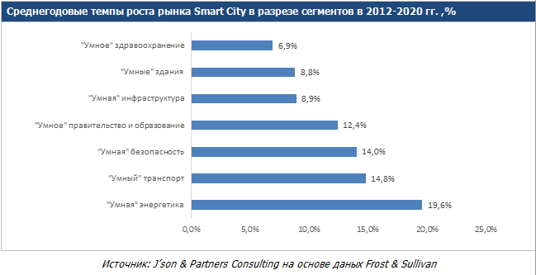
Проект «Умный город»: объем рынка
Мировой рынок решений Smart City в последние годы демонстрировал высокие темпы роста, общий объем глобального рынка Smart City к 2025 г может превысить 2,5 триллионов долларов США (по оценке Grand View Research, 2018)
Рынок Smart City в настоящее время характеризуется доминированием рынков Северной Америки и стран Евросоюза. Вместе с тем, наиболее динамично развивающимся региональным рынком решений Smart City в среднесрочной перспективе может стать Азиатский рынок
Ключевыми сегментами мирового рынка стали «умные» сервисы и «умное» госуправление. По оценке компании Frost & Sullivan наиболее быстрорастущим сегментами рынка является «умная» энергетика и «умный» транспорт

Slide 14
Проект «Умный город»: перспективы
С учетом комплекса технических, экономических, социальных, политических факторов наиболее перспективными на сегодняшний день с точки зрения потенциала внедрения в городах РФ являются следующие решения Smart City:
элементы «умного» ЖКХ, включающие в себя интеллектуальные системы управления уличным освещением и «умный» учет энергоресурсов
элементы «умной» городской транспортной системы
решения в области интеллектуальных технологий управления качеством окружающей среды городов
решения в сфере «умного» здравоохранения
Аналитический отчет J’son & Partners Consulting, январь 2020

Slide 15
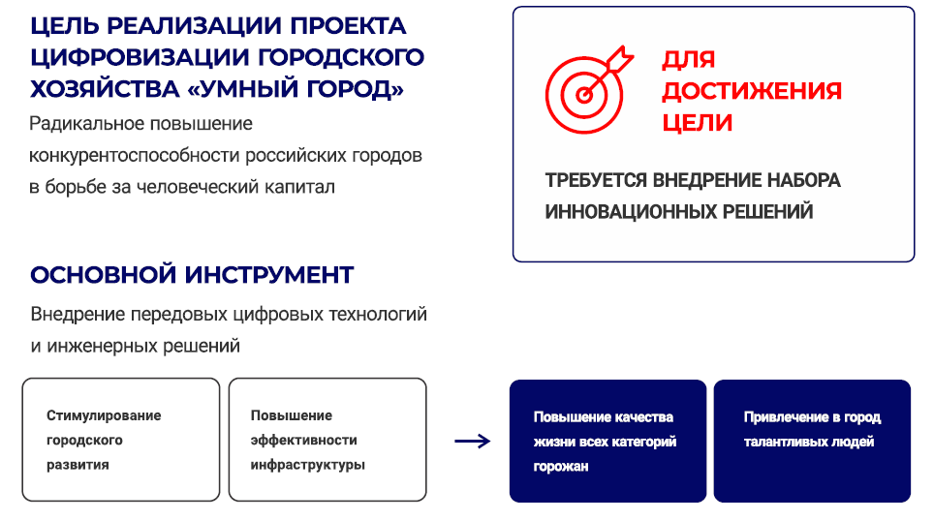
Стандарт «Умный город» - утв. Минстроем России 04.03.2019

Slide 16
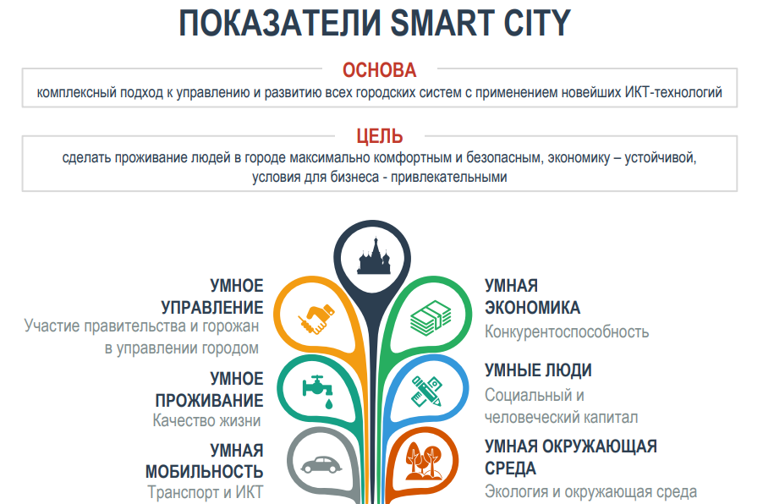
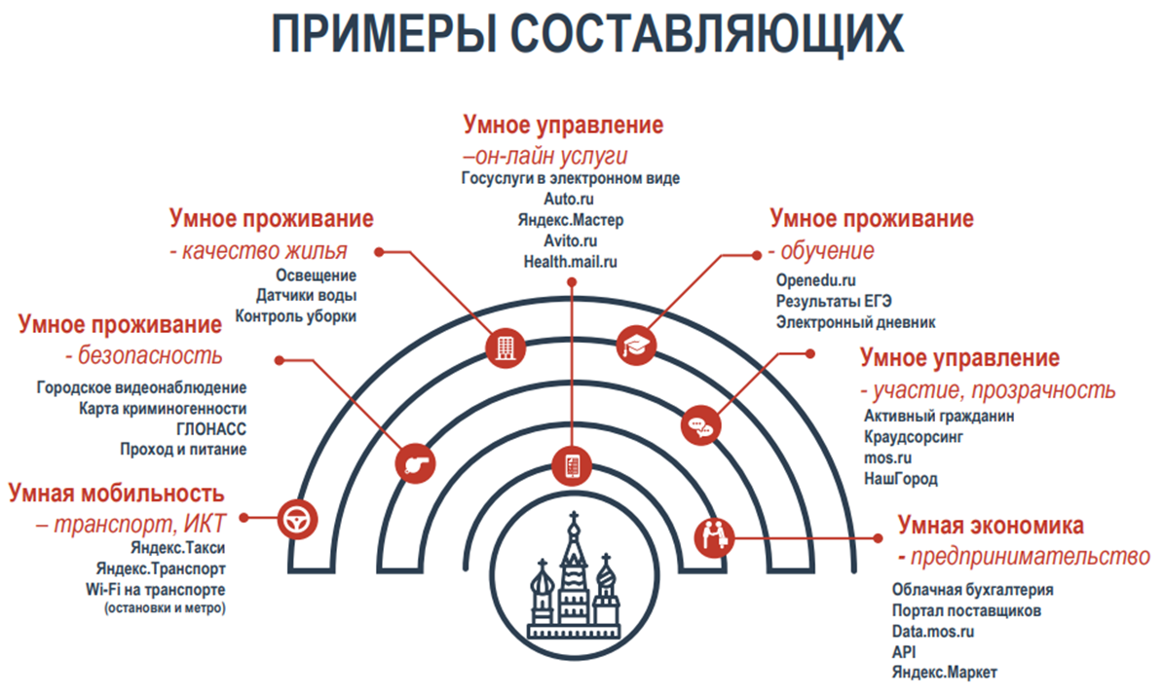
Проект «Умный город»

Slide 17
Стандарт «Умный город» - утв. Минстроем России 04.03.2019
Мероприятия разделены по восьми направлениям:
Городское управление - внедрение цифровой платформы вовлечения граждан в решение вопросов городского развития ("Активный гражданин"), "Цифровой двойник города", Интеллектуальный центр городского управления
«Умное» ЖКХ - внедрение систем интеллектуального учета коммунальных ресурсов, сокращение потребления энергоресурсов в государственных и муниципальных учреждениях, внедрение автоматизированного контроля исполнения заявок потребителей и устранения аварий, внедрение цифровой модели управления объектами коммунального хозяйства, внедрение автоматических систем мониторинга состояния зданий, внедрение возможности проведения общего собрания собственников помещений в МКД посредством электронного голосования
Инновации для городской среды - энергоэффективное городское освещение, автоматизированный контроль за работой дорожной и коммунальной техники, публичные Wi-Fi сети

Slide 18
Стандарт «Умный город» - утв. Минстроем России 04.03.2019
Мероприятия разделены по восьми направлениям:
«Умный» городской транспорт - внедрение системы автоматической фото-видео фиксации нарушений ПДД, создание системы администрирования городского парковочного пространства, интеллектуальное управление городским общественным транспортом, интеллектуальное управление движением, создание безопасных и комфортных мест ожидания общественного транспорта, создание системы мониторинга состояния дорожного полотна
Интеллектуальные системы общественной безопасности - создание системы интеллектуального видеонаблюдения, внедрение систем информирования граждан о возникновении чрезвычайных ситуаций, внедрение интеллектуальной системы контроля исправности противопожарных систем в местах массового скопления людей
Интеллектуальные системы экологической безопасности - автоматизация системы управления обращения с ТКО, внедрение системы онлайн-мониторинга атмосферного воздуха и системы онлайн-мониторинга воды
Инфраструктура сетей связи - создание единой городской инфраструктуры сетей связи
Туризм и сервис - внедрение электронных карт жителя города и гостя города, внедрение комплексной системы информирования туристов и жителей города

Slide 19
Стандарт «Умный город» - утв. Минстроем России 04.03.2019
В число пилотов проекта вошли Калуга, Великий Новгород, Новосибирск, Пермь, Рязань, Ставрополь, Ульяновск, Челябинск, Чебоксары и другие, всего 19 городов из 11 регионов страны
Ведомственный проект «Умный город» начиная с 2019 года стал обязательным в рамках сразу двух нацпроектов – «Жилье и городская среда» и «Цифровая экономика» Конкретные эффекты, которых планируется достичь в результате реализации проекта:
Повышение эффективности управления городской инфраструктурой, снижение аварийности и уровня потерь на коммунальных сетях
Повышение эффективности сбора муниципальных налогов, увеличение объема начислений и сборов
Повышение эффективности городских транспортных систем, внедрение единого проездного на все виды общественного транспорта
Повышение удовлетворённости качеством жизни в городе
Снижение числа инцидентов нарушений общественной безопасности
Прогнозируемость и управляемость городской инфраструктуры – снижение числа ЧС
Обеспечение прозрачности и открытости данных городского хозяйства, актуальности, релевантности, анализируемости и управлении информации в разрезах городов, регионов
Снижение расходов муниципальных и региональных бюджетов на неэффективные разработки информационных систем
Большинство из этих составляющих планируется реализовать к 2024 году на всей территории РФ

Slide 20
Разработка стратегии цифровой трансформации

Slide 21
Создание единой базы данных города (цифрового двойника) и интеллектуального центра городского управления

Slide 22
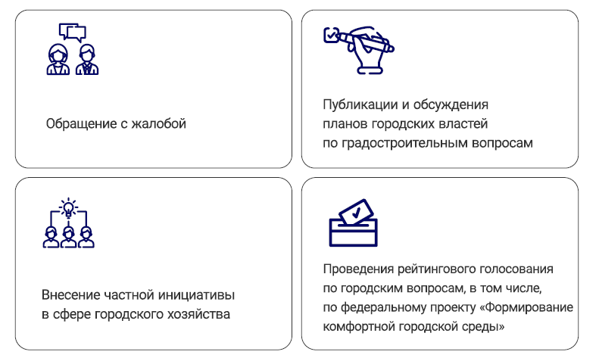
Цифровые платформы вовлечения горожан в решение вопросов городского развития

Slide 23
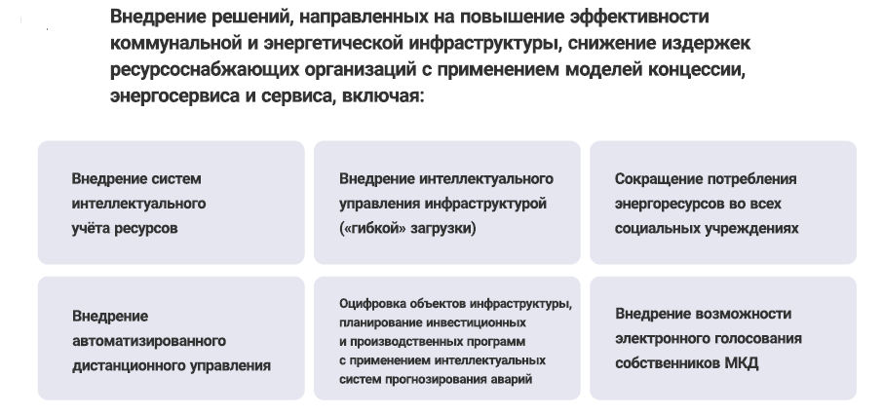
Внедрение интеллектуальных систем управления инфраструктурой, жилищным фондом и социальными объектами (умное ЖКХ)

Slide 24
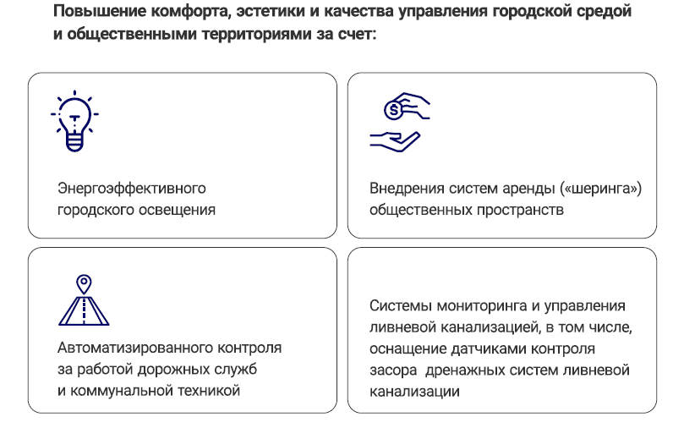
Современные технологические решения в сфере городской среды

Slide 25
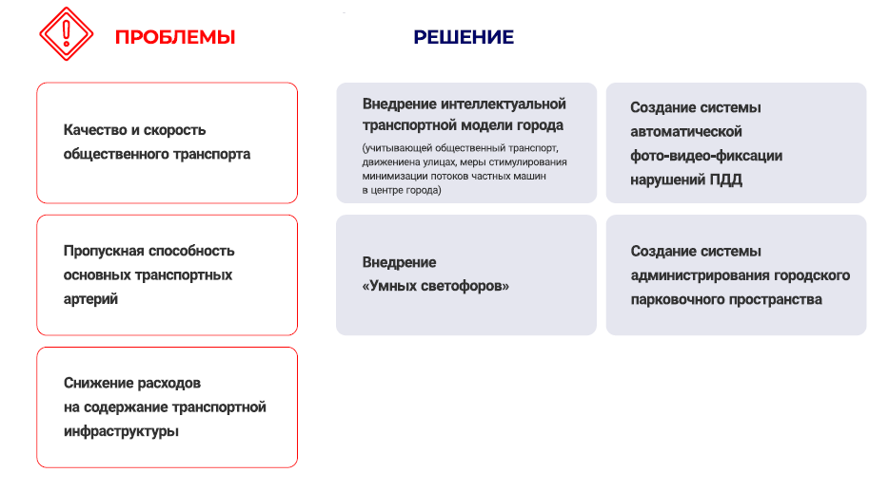
Умный городской транспорт

Slide 26
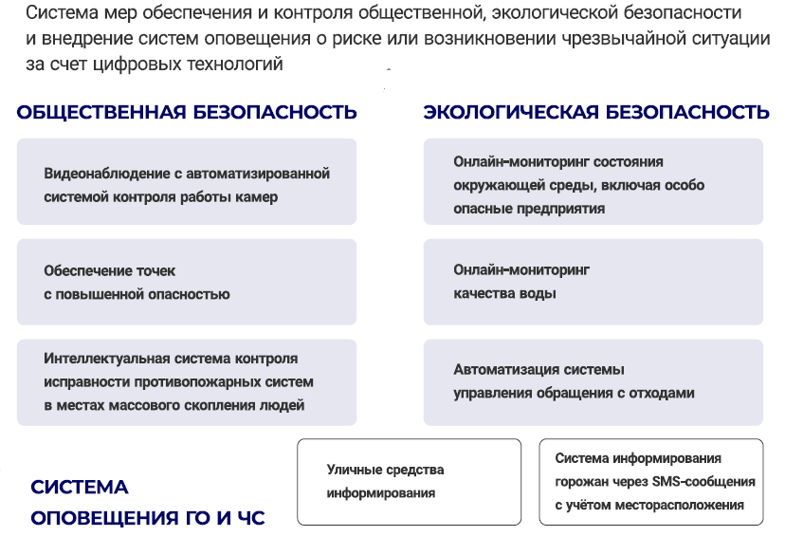
Внедрение интеллектуальной системы безопасности

Slide 27
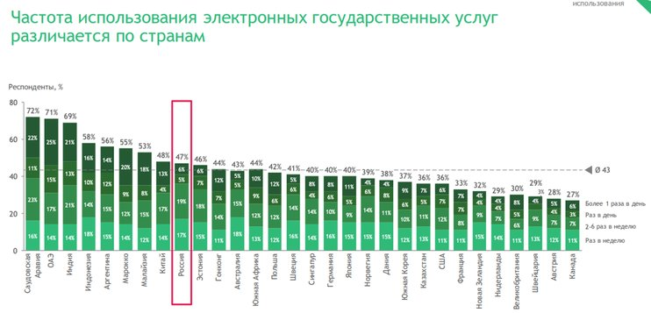
Развитие цифровых сервисов «умного города»
Суперсервисы - оптимизированные государственные и муниципальные услуги, которые на данный момент граждане получают в МФЦ
Данные услуги можно будет получать онлайн в сокращенные сроки
Проект реализуется в рамках национальной программы цифровая экономика
По данным Росстата:
2017 — 46,6 млн. граждан
2016 — 31,7 млн. граждан
2015 — 20,3 млн. граждан
2014 — 11,6 млн. граждан
На сегодняшний день зарегистрировано
более 70 млн. пользователей

Slide 28
Системы оценки технологий
Готовность технологий
Технологическая готовность – TRL (Technology Readiness Level)
Производственная готовность – MRL ((Manufacturing Readiness Levels)
Коммерческая готовность – CRL ((Commercialization Readiness Level)
Зрелость технологий
Кривая технологической зрелости (4 этапа):
I этап – зарождение технологии (высокая публикационная активность)
II этап – расцвет технологии (рост патентования и объема рыночной аналитики)
III этап – зрелость технологии (преобладание рыночной аналитики);
IV этап – плато (снижение числа публикаций и патентов, отсутствие изменений или небольшой спад в рыночной аналитике)

Slide 29
Шкала уровней готовности технологий : ГОСТ Р 57194.1-2016 Трансфер технологий. Общие положения
Шкала УГС - система показателей, определяющих уровни готовности технологий на различных этапах их разработки, включающая в себя следующие уровни (TRL)
Уровень УГТС | Критерии оценки
УГТ1 Сформулирована фундаментальная концепция технологии и обоснование ее полезности | Выявлены и опубликованы фундаментальные принципы. Сформулирована идея решения той или иной физической или технической проблемы, произведено ее теоретическое и/или экспериментальное обоснование
УГТ2 Определены целевые области применения технологии и ее критические элементы | Сформулированы технологическая концепция и/или возможные применения возможных концепций для перспективных объектов. Обоснованы необходимость и возможность создания новой технологии или технического решения, в которых используются физические эффекты и явления, подтвердившие уровень УГТ1. Подтверждена обоснованность концепции, технического решения, доказана эффективность использования идеи (технологии) в решении прикладных задач на базе предварительной проработки на уровне расчетных исследований и моделирования

Slide 30
Шкала уровней готовности технологий : ГОСТ Р 57194.1-2016 Трансфер технологий. Общие положения
Шкала УГС - система показателей, определяющих уровни готовности технологий на различных этапах их разработки, включающая в себя следующие уровни (TRL)
Уровень УГТС | Критерии оценки
УГТ3 Получен макетный образец и продемонстрированы его ключевые характеристики | Даны аналитические и экспериментальные подтверждения по важнейшим функциональным возможностям и/или характеристикам выбранной концепции. Проведено расчетное и/или экспериментальное (лабораторное) обоснование эффективности технологий, продемонстрирована работоспособность концепции новой технологии в экспериментальной работе на мелкомасштабных моделях устройств. На этом этапе в проектах также предусматривается отбор работ для дальнейшей разработки технологий
УГТ4 Получен лабораторный образец, подготовлен лабораторный стенд, проведены испытания базовых функций связи с другими элементами системы | Компоненты и/или макеты проверены в лабораторных условиях. Продемонстрированы работоспособность и совместимость технологий на достаточно подробных макетах разрабатываемых устройств (объектов) в лабораторных условиях

Slide 31
Шкала уровней готовности технологий : ГОСТ Р 57194.1-2016 Трансфер технологий. Общие положения
Уровень УГТС | Критерии оценки
УГТ5 Изготовлен экспериментальный образец в реальном масштабе по полупромышленной технологии и испытан, проведена эмуляция основных внешних условий | Компоненты и/или макеты подсистем верифицированы в условиях, близких к реальным. Основные технологические компоненты интегрированы с подходящими другими ("поддерживающими") элементами, и технология испытана в моделируемых условиях. Достигнут уровень промежуточных/полных масштабов разрабатываемых систем, которые могут быть исследованы на стендовом оборудовании и в условиях, приближенных к натурным условиям. Испытывают не прототипы, а только детализированные макеты разрабатываемых устройств
УГТ6 Изготовлен полнофункциональный образец на пилотной производственной линии, подтверждены рабочие характеристики в условиях, приближенных к реальности | Модель или прототип системы/подсистемы продемонстрированы в условиях, близких к реальным. Прототип системы/подсистемы содержит все детали разрабатываемых устройств. Доказаны реализуемость и эффективность технологий в натурных или близких к натурным условиях и возможность интеграции технологии в компоновку разрабатываемой конструкции, для которой данная технология должна продемонстрировать работоспособность. Возможна полномасштабная разработка системы с реализацией требуемых свойств и уровня характеристик

Slide 32
Шкала уровней готовности технологий : ГОСТ Р 57194.1-2016 Трансфер технологий. Общие положения
Уровень УГТС | Критерии оценки
УГТ7 Прототип системы продемонстрирован в составе системы в реальных условиях эксплуатации | Прототип системы прошел демонстрацию в эксплуатационных условиях. Прототип отражает планируемую штатную систему или близок к ней. На этой стадии решают вопрос о возможности применения целостной технологии на объекте и целесообразности запуска объекта в серийное производство
УГТ8 Окончательное подтверждение работоспособности образца. Разработка. функционирующей реальной системы завершена | Создана штатная система и освидетельствована (квалифицирована) посредством испытаний и демонстраций. Технология проверена на работоспособность в своей конечной форме и в ожидаемых условиях эксплуатации в составе технической системы (комплекса). В большинстве случаев данный УГТ соответствует окончанию разработки подлинной системы
УГТ9 Изделие удовлетворяет всем требованиям: инженерным, производственным, эксплуатационным, по качеству и надежности | Продемонстрирована работа реальной системы в условиях реальной эксплуатации. Технология подготовлена к серийному производству Возможна модификация по снижению себестоимости, развитию и эволюции системы Продукт выпускается серийно

Slide 33
MRL — методика определения уровня готовности производства (Manufacturing Readiness Levels)
Уровень MRL | Критерии оценки
MRL 1 Сделаны выводы относительно основных производственных потребностей | Формирование базовых вводных производства. На теоретическом уровне определены базовые производственные концепции. Произведена оценка возможностей в соответствии с требованиями продукта
MRL 2 Определена концепция производства | Определение производственной концепции. Определена производственная концепция в соответствии со сферой применения. Проектирование производственной линии
MRL 3 Подтверждена производственная концепция | процессы. Произведены лабораторные исследования для верификации проектных изысканий (paper studies). Верификация производственной концепции. Разработаны экспериментальные производственные
MRL 4 Достигнута возможность изготовления технических средств в лабораторных условиях | Производственный процесс в лабораторных условиях. Достигнута возможность изготовления технических средств (демонстрационных образцов) в лабораторных условиях. Определены требования к цепочке поставок

Slide 34
MRL — методика определения уровня готовности производства (Manufacturing Readiness Levels)
Уровень MRL | Критерии оценки
MRL 5 Достигнута возможность изготовления прототипов компонентов систем в соответствующих производственных условиях | Элементы производственного процесса в естественных условиях. Закончена идентификация критически важных компонентов и технологий. Материалы, инструменты, испытательное оборудование, а также компетенции персонала были верифицированы. Стоимостная модель (сost model) была идентифицирована в соответствии с потоком создания стоимости (value stream mapping)
MRL 6 Достигнута возможность изготовления прототипов систем и подсистем при наличии готовых элементов основного производства (промышленное оборудование, квалифицированные кадры, инструментальная или технологическая оснастка, методы обработки, материалы и пр.) | Производство прототипов систем и подсистем при наличии готовых элементов основного производства Достигнута возможность изготовления прототипа системы при наличии готовых элементов основного производства. Идентифицированы долгосрочные элементы цепочки поставок

Slide 35
MRL — методика определения уровня готовности производства (Manufacturing Readiness Levels)
Уровень MRL | Критерии оценки
MRL 7 Достигнута возможность изготовления систем, подсистем или их компонентов в условиях, близких к реальным, и при завершенных конструкторских расчетах | Производство систем, подсистем или их компонентов в условиях, приближенным к реальным Достигнута возможность изготовления систем, подсистем или их компонентов в условиях, близких к реальным. Оценена цепочка поставщиков
MRL 8 Испытана пилотная производственная линия, достигнута готовность к началу мелкосерийного производства | Испытана пилотная производственная линия. Качество производственных процессов доказано. Цепочка поставок создана и является стабильной. Достигнута готовность к началу полносерийного производства
MRL 9 Успешно продемонстрирована возможность мелкосерийного производства, подготовлена база для полномасштабного производства | Мелкосерийное производство. Успешно продемонстрирована возможность мелкосерийного производства, подготовлена база для полномасштабного производства. Обоснована стоимостная модель полносерийного производства
MRL 10 Налажено полномасштабное производство | Полносерийное производство. Налажено полномасштабное производство с участием субподрядчиков. Использование бережливого производства и систем менеджмента качества (СМК)

Slide 36
CRL — методика определения уровня рыночной готовности и коммерциализации (Commercialization Readiness Level)
Уровень СRL | Критерии оценки
CRL 1 Определено наличие потребности рынка по литературным источникам: тренды, обзоры, конференции, динамика патентования | Определен потенциальный заказчик/ наличие потребности рынка: тренды, обзоры, конференции, динамика патентования. Определены основные показатели качества. Проведено рецензирование внешними экспертами. PAM (Potential Available Market) – потенциальный объём рынка
CRL 2 Определены и оценены целевые потребительские сегменты | Исходя из проблем заказчика, определены целевые потребительские сегменты, в том числе междисциплинарные, и оценен их объем. Определены ключевые компетенции, определяющие ключевые преимущества. Проведено сравнение по критическим параметрам и экономическим оценкам с конкурентами с учетом динамики рынка. Проведен анализ обзоров рынка, итогов конференций. Получена обратная связь от потенциальных потребителей, в том числе комфортные письма. Определена целесообразность выполнения проекта. Оценен TAM (Total Addressable Market) – общий объём целевого рынка

Slide 37
CRL — методика определения уровня рыночной готовности и коммерциализации (Commercialization Readiness Level)
Уровень СRL | Критерии оценки
CRL 3 Проведены конкурентный анализ, анализ поставщиков, уточнены характеристики продукта, способы монетизации | Проведены конкурентный анализ, анализ поставщиков, уточнены характеристики продукта, способы монетизации. Разработана продуктовая стратегия. Заказчик далее рецензирует предложенное решение Количественные экономические преимущества для потребителя. Определен облик конкурента. Проведены мероприятия по customer development. Уточнена ниша продукта и уточнена доля рынка по сегментам, включая глобальный рынок. Рассмотрены варианты и определены "за" и "против"" Определено наличие на рынке компонентов и материалов. Сделана оценка стоимости владения. Подготовлены материалы в формате представления инвестору
CRL 4 Уточнены конкуренты, поставщики, модели ценообразования | Уточнены конкуренты по секторам, Оценен SAM (Served/Serviceable Available Market) – доступный объём рынка; Уточнены соответственно характеристики продукта, проведена адаптация модели ценообразования. Продуктовая стратегия защищена на уровне компании. Определены инвесторы и их области инвестирования для контакта на следующем уровне TRL. Определены поставщики критических компонентов, с которыми нужно заключить эксклюзивные соглашения

Slide 38
CRL — методика определения уровня рыночной готовности и коммерциализации (Commercialization Readiness Level)
Уровень СRL | Критерии оценки
CRL 5 Уточнена ценовая политика, выбраны канал продаж, приоритетные поставщики | По результатам тестирования экспериментального образца обновлена модель цены и уточнена ценовая политика. Выбраны канал продаж, приоритетные поставщики, диверсифицированы каналы поставок компонентов/материалов. Подготовлены ресурсы для работы с идентифицированными инвесторами
CRL 6 Уточненные спецификации продукта по каждому целевому сегменту, уточненная бизнес-модель | По итогам TRL 5 уточнены спецификации продукта по каждому целевому сегменту, уточнена бизнес-модель. Разработаны спецификации для каждого потребительского сегмента. Подготовлены ресурсы для работы с ключевыми лицами

Slide 39
CRL — методика определения уровня рыночной готовности и коммерциализации (Commercialization Readiness Level)
Уровень СRL | Критерии оценки
CRL 7 Предварительный вывод на рынок | Уточнены конкурирующие продукты на международном рынке и уточнены критические преимущества ПО. Определены бизнес схемы и основные условия сотрудничества. Разработана ценовая политика. Подготовлен финансовый план, включая финансовые показатели проекта. Оценен SOM (Serviceable & Obtainable Market) – реально достижимый объём рынка. Осуществлен предварительный вывод на рынок. Проведено тестирование и подтверждение гипотезы о каналах продаж. Выпущены прайс-листы. Подготовлен плана маркетинга. Получены письменные подтверждения заинтересованности от партнера/потенциальных потребителей
CRL 8 Отработка замечаний заказчиков | Проведены пробные продажи в соответствии с маркетинговой стратегией. Отработаны замечания заказчиков по результатам предварительных продаж. Получена обратная связь от пользователей по конкурентным преимуществам. Зафиксированы бизнес-модели продаж. Организована система продаж и сервиса
CRL 9 Вывод на рынок | Вывод продукции на рынок. Совершенствование маркетинговой стратегии. Подготовка требований к новой версии продукта. Внедрена система управления качеством (например, ISO 9000)

Slide 40
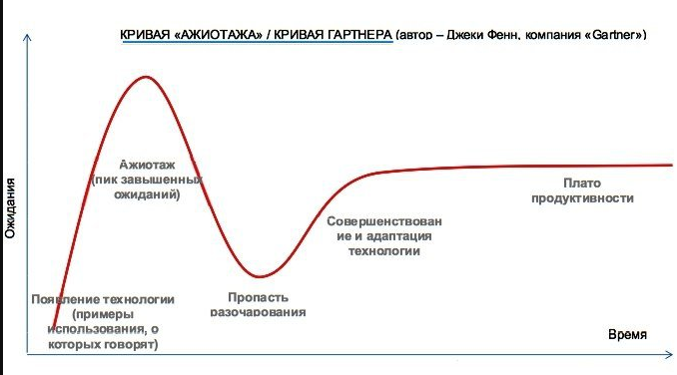
Кривая технологической зрелости
«Запуск технологии» — первая фаза цикла: технологический прорыв, запуск проекта внедрения, который обещает желанные цели и решение многих проблем (хорошо если не всех)
«Пик завышенных ожиданий» — общественный ажиотаж приводит к чрезмерному энтузиазму и нереалистичным ожиданиям. Успешное применение технологии возможно, но обычно неудач больше, чем успехов
«Нижняя точка разочарования» — технология не в состоянии соответствовать ожиданиям и быстро гасит энтузиазм. Начинают появляться разные «уважительные» причины, которые препятствуют ходу проекта
«Склон просвещения» —встречи, пересмотры некоторых идей или задач, корректировки хода проекта, иногда многие задачи, которые казались важными и нужными в начале, отметаются, но появляются смежные задачи, которые обнаруживаются в ходе проекта и решение которых даст больше преимущества
«Плато производительности» — преимущества технологии становятся очевидными и признаются всеми. Технология стабильна и эволюционирует во второе и третье поколение. Окончательная высота плато зависит от того, насколько широко технология применяется
Нype cycle — кривая зрелости технологии, графически представляющую стадии, через которые проходит технологическое новшество в ходе своего становления (Gartner, 1995 г.)

Slide 41
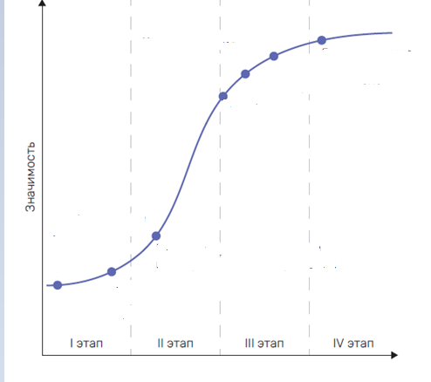
Кривая технологической зрелости
Кривая технологической зрелости – это наглядная форма представления различия групп технологий, относящихся к высокотехнологичному направлению, по стадиям жизненного цикла и уровню готовности к широкому внедрению. Расположение технологий на кривой определено с учетом результатов
интеллектуального анализа больших данных, индикаторов публикационной и патентной активности, рыночной аналитики, а также экспертных оценок (НИУ ВШЭ, 2022)
Уровень зрелости технологии (значимость) отражает нормализованную упоминаемость технологии в данный период времени в публикациях соответствующего типа (научные статьи, патенты, рыночная аналитика)
С учетом интенсивности исследований и разработок выделены четыре этапа:
I этап – зарождение технологии (высокая публикационная активность)
II этап – расцвет технологии (рост патентования и объема рыночной аналитики)
III этап – зрелость технологии (преобладание рыночной аналитики)
IV этап – плато (снижение числа публикаций и патентов, отсутствие изменений или небольшой спад в рыночной аналитике)

Slide 42
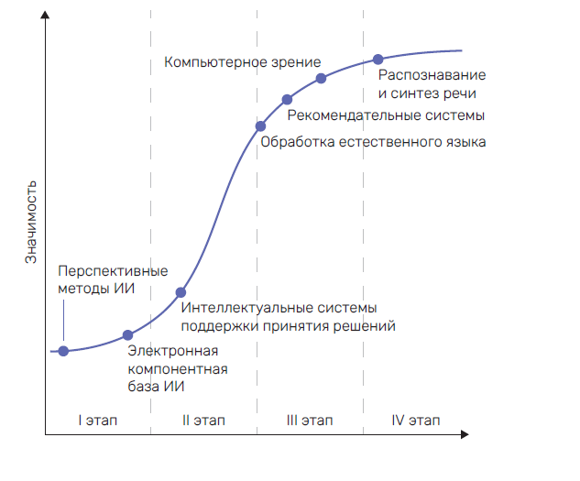
Сравнительный анализ оценок

Slide 43
Субтехнологии сквозной цифровой технологии Большие данные
Субтехнологии Big Data /Объем мирового рынка к 2024 г. | Уровень готовности технологии (1-9)
 | Российские разработки | Зарубежные разработки
Субтехнология сбора данных $1,1 трлн | 7 Nexign, «Орбита», Mail.Ru Group, NVision Group («дочка» МТС), «Протей», CoreClass «ИскраУралТел» и АО ГЛОНАСС | 7 Cisco, Nokia и IBM
Субтехнология хранения данных $15,7 млрд | 8 Yadro, Radix, «Р-Хранилище», Yandex Object Storage, Tarantool, Click House, «Сбербанк-Технологии», «Ростелеком» и «МегаФон» | 9 VMware vSAN, Dell ScaleIO и NetApp Ontap
Субтехнология обработки и управления данными $33,5 млрд | 6 Abbyy, «Центр речевых технологий», Сбербанк, «Вега», «Газпром», «Яндекс» и Mail.Ru Group | 9 Google, Facebook, Microsoft, Apple, Amazon, Alibaba, Baidu, Tencent и IBM
Субтехнология вывода данных $1,5 млрд | 8 Prognoz Platform, Polymatica, Visioly, Alpha BI и CoreClass | 9 MS Power BI, Tableau, Qlik и SAP BI

Slide 44
Уровень готовности технологий : ГОСТ Р 57194.1-2016 Системы распределенного реестра
Субтехнология | Уровень готовности
Субтехнологии организации и синхронизации данных | УГТ7: прототипы системы отражают планируемую штатную систему или близки к ней
Субтехнологии обеспечения целостности и непротиворечивости данных | УГТ8: проверены на работоспособность и могут быть использованы в ожидаемых условиях эксплуатации при незначительных доработках
Субтехнологии создания и исполнения децентрализованных приложений и смарт-контрактов | УГТ6: доказана реализуемость и эффективность в реальных или близких к реальным условиях, а также возможность интеграции в административные и бизнес-процессы

